Slide 1
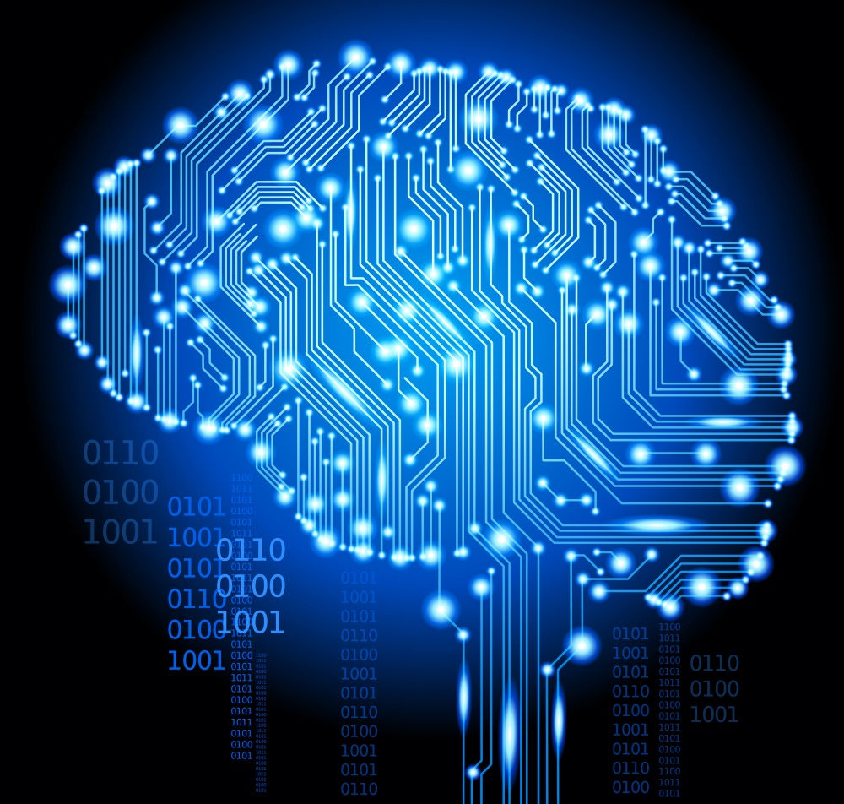
深度神经网络 II Deep Neural Networks

Slide 2
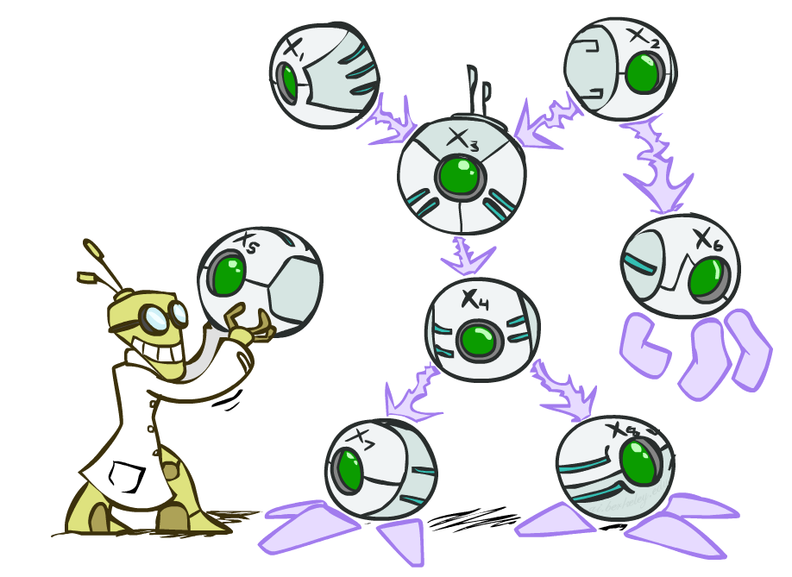
内容
深度学习常用模型
Convolutional Neural Network, CNN
Recurrent Neural Networks, RNN

Slide 3
Deep Learning的常用模型 ——Convolutional Neural Networks, CNN

Slide 4
Convolutional Neural Networks卷积神经网络
20世纪60年代，Hubel和Wiesel研究猫脑皮层
用于局部敏感和方向选择的神经元，其独特的网络结构可以有效地降低反馈神经网络的复杂性
卷积神经网络是一种特殊的深层神经网络模型
它的神经元间的连接是非全连接的
同一层中某些神经元之间的连接的权重是共享的（即相同的）。
Notes:
它的非全连接和权值共享的网络结构使之更类似于生物神经网络，降低了网络模型的复杂度（对于很难学习的深层结构来说，这是非常重要的），减少了权值的数量。

Slide 5
Hubel-Wiesel结构
基于猫的初级视皮层(VI区)的研究。
简单细胞
复杂细胞
两层神经网络模拟初级视皮层中的简单细胞和复杂细胞
每层的神经元被组织成二维平面
“简单细胞”层提取其输入中的局部特征
“复杂细胞”层组合“简单细胞”层中相应的子区域，使得整个网络对局部变换具有一定的不变性。
Notes:
V1区由简单细胞和复杂细胞组成，简单细胞主要响应其接受域内的特定边缘刺激，每个复杂细胞以一些简单细胞为输入，以更大的接受域来响应特定的边缘刺激，但忽略刺激的精确位置。

Slide 6
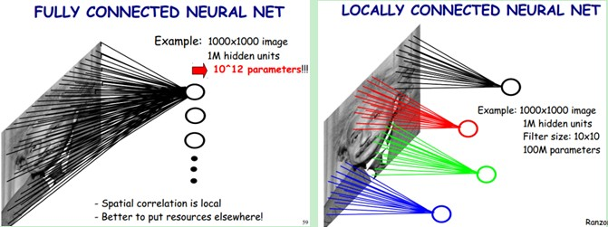
局部连接
局部感知野
图像的空间联系：局部的像素联系较为紧密，而距离较远的像素相关性则较弱。
减少了需要训练的权值数目
Notes:
一般认为人对外界的认知是从局部到全局的
因而，每个神经元其实没有必要对全局图像进行感知，只需要对局部进行感知，然后在更高层将局部的信息综合起来就得到了全局的信息。网络部分连通的思想，也是受启发于生物学里面的视觉系统结构。视觉皮层的神经元就是局部接受信息的（即这些神经元只响应某些特定区域的刺激）。
数学上，参数减少

Slide 7
局部连接
参数共享
图像的一部分的统计特性与其他部分是一样的。
在输入的不同位置检测同一种特征
平移不变性
Notes:
理论基础是对于自然图像来说，因为它们具有稳定性，即图像中某个部分的统计特征和其它部位的相似，因此我们学习到的某个部位的特征也同样适用于其它部位。

Slide 8
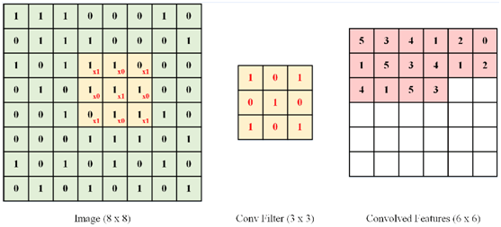
Convolution卷积
一维卷积
二维卷积
c:
x:

Slide 9
卷积
稀疏连接
参数共享

Slide 10
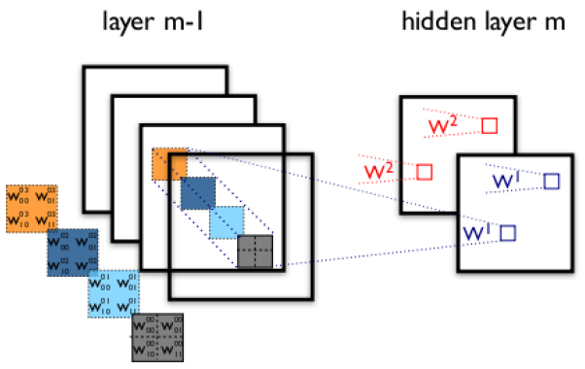
多卷积核
每个卷积核都会将图像生成为另一幅图像。
两个卷积核就可以将生成两幅图像，这两幅图像可以看做是一张图像的不同的通道。
由4个通道卷积得到2个通道的过程
Notes:
一个卷积，特征提取是不充分的

Slide 11
Pooling池化
通过卷积获得了特征 之后，下一步利用这些特征去做分类。
使用卷积时是利用了图像的“静态”特征
Pooling, 对不同位置的特征进行聚合统计
子采样
Average pool
Max pool
L2 pool
Pooled Feature
Convolved Feature
Notes:
对得到的特征向量进行统计计算的话，所有的图像局部块应该也都能得到相似的结果。

Slide 12
CNN基本结构
卷积层
子采样层

Slide 13
CNN结构
卷积神经网络是一个多层的神经网络
每层由多个二维平面组成
每个平面由多个独立神经元组成
S2: 6 feature maps
C2: 6 feature maps
S1: 4 feature maps
C1: 4 feature maps
Input Layer

Slide 14
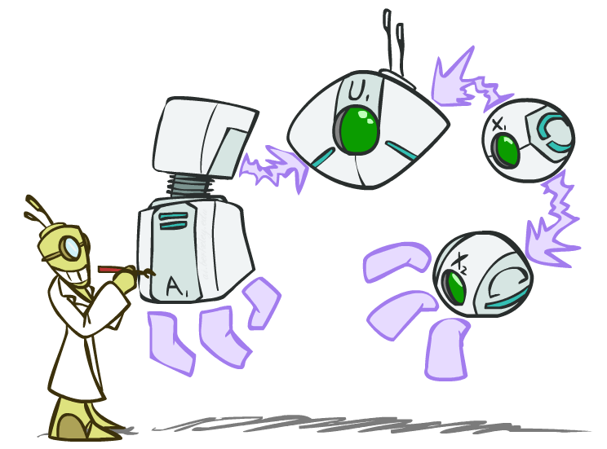
CNN训练过程
监督训练
Bp算法
向前传播
从样本集中取一个样本(X,Yp)，将X输入网络
计算相应的实际输出Op
Op=Fn(…( F₂( F₁( XpW⁽¹⁾ )W⁽²⁾ )…)W^{(n)} )
向后传播
计算实际输出Op与相应的理想输出Yp的差
按极小化误差的方法反向传播调整权矩阵

Slide 15
CNN反向传播
代价函数
最小化平方误差(MSE)，最小化相对熵(Relative Entropy)
反向传播主要考虑三个方面：
输出层，代价函数的确定及求导
Pooling，数据的下采样及残差的上采样
卷积层，数据的卷积运算及残差的反卷积运算
Notes:
Pooling如果采用max Pooling的话，需要在前向传播时记录最大值的位置。

Slide 16
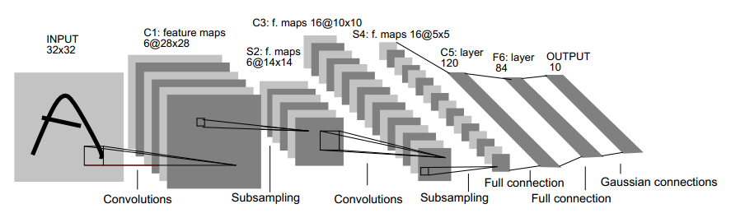
例：文字识别系统LeNet-5
当年美国大多数银行就是用它来识别支票上面的手写数字的。
Notes:
C3的特征图：第一，不完全的连接机制将连接的数量保持在合理的范围内。第二，也是最重要的，其破坏了网络的对称性。由于不同的特征图有不同的输入，所以迫使他们抽取不同的特征（希望是互补的）。

Slide 17
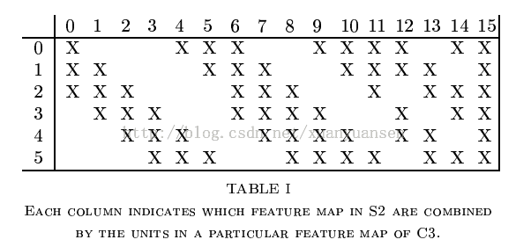

Slide 18
文字识别系统LeNet-5

Slide 19
卷积网络的核心思想：
将局部感受野、权值共享以及时间或空间采样这三种结构思想结合起来获得了某种程度的位移、尺度、形变不变性。
层间联系和空域信息的紧密关系，使其适于图像处理和理解。
图像和网络的拓扑结构能很好的吻合
避免了显式的特征抽取，而隐式地从训练数据中进行学习
特征提取和模式分类同时进行，并同时在训练中产生；
权重共享可以减少网络的训练参数，使神经网络结构变得更简单，适应性更强。

Slide 20
Deep Learning的常用模型 —— Recurrent Neural Networks, RNN —— Long Short Term Memory, LSTM

Slide 21
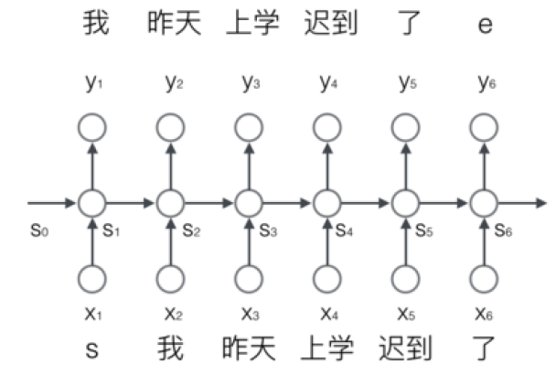
序列数据建模(modeling sequences)
RNN是在自然语言处理领域中最先被用起来的，用来为语言模型建模(Jordan,80年代末)
比如，我们可以和电脑玩一个游戏，我们写出一个句子前面的一些词，然后，让电脑帮我们写下接下来的一个词。比如下面这句：
我 昨天 上学 迟到 了 ，老师 批评 了 ____。
预测接下来最有可能的一个词是什么
RNN & n-gram
RNN理论上可以往前看(往后看)任意多个词

Slide 22
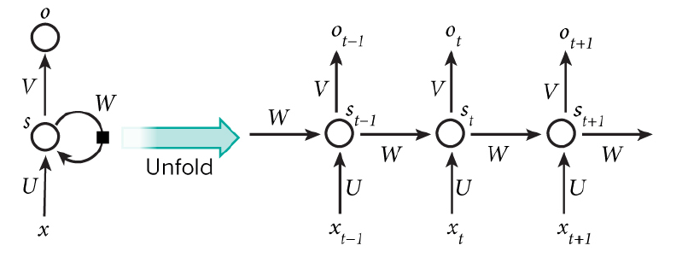
Recurrent Neural Networks, RNN
Hidden Layer会有连向下一时间Hidden Layer的边，权为W
x是输入向量
s隐藏层的值向量
其实是多个节点，节点数与向量s的维度相同
U是输入层到隐藏层的权重矩阵
O输出层向量
V是隐藏层到输出层的权重矩阵
st取决于xt，st-1
权重矩阵 W就是隐藏层上一次的值作为这一次的输入的权重。
Notes:
With enough neurons and time, RNNs can compute anything that can be computed by your computer.

Slide 23
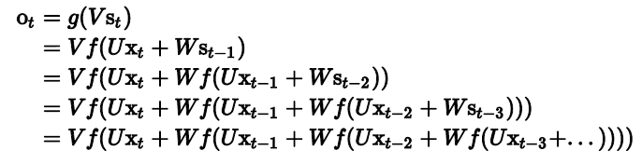

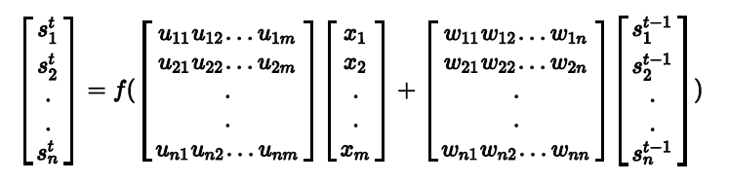
RNN
RNN神经元表示

Slide 24
RNN
一般来说，RNN每一时间的输入和输出是不一样的
例，序列学习：将序列项依次传入，每个序列项再对应不同的输出

Slide 25
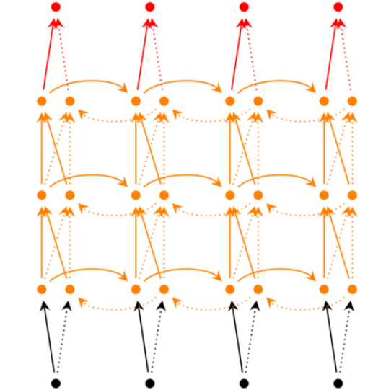
深度RNN
堆叠两个以上的隐藏层，这样就得到了深度循环神经网络。

Slide 26

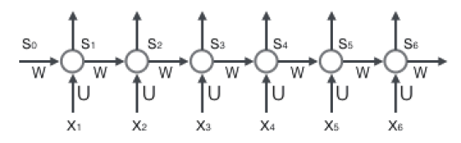
RNN Training：Back Propagation Through Time（BPTT）
基本原理和BP算法一样，包含同样的三个步骤：
1. 前向计算每个神经元的输出值；
2. 反向计算每个神经元的误差项 值，它是误差函数E对神经元j的加权输入 的偏导数；
3. 计算每个权重的梯度。
Notes:
RNN和传统的多层感知机不同的就是跟时间沾上边了
RNN多层网络，保持重用相同的参数

Slide 27
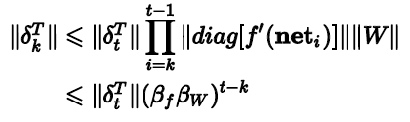
梯度的膨胀或消散
训练长序列 (100 time steps) RNN中，梯度很容易膨胀或消散
So RNNs have difficulty dealing with long-range dependencies.
Long Short Term Memory

Slide 28
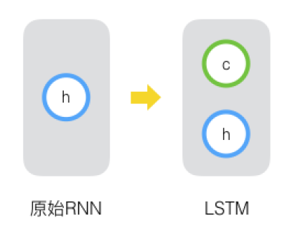
Long Short Term Memory, LSTM
长短时记忆网络的解决思路：原始RNN的隐藏层只有一个状态，即h，它对于短期的输入非常敏感。那么，假如我们再增加一个状态，即c，让它来保存长期的状态，那么问题就解决了：
Hochreiter & Schmidhuber (1997)

Slide 29
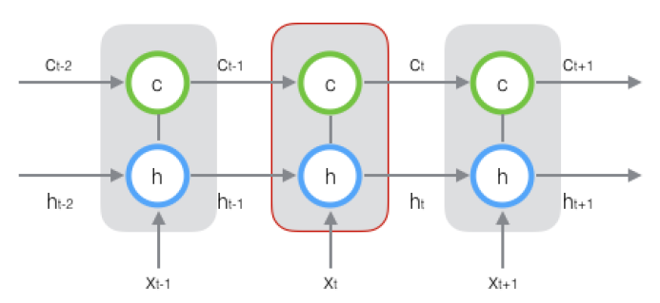


LSTM
新增加的状态c，称为单元状态(cell state)。按照时间维度展开：
在t时刻，LSTM的输入有三个：当前时刻网络的输入值 、上一时刻LSTM的输出值 、以及上一时刻的单元状态
LSTM的输出有两个：当前时刻LSTM输出值 、和当前时刻的单元状态

Slide 30
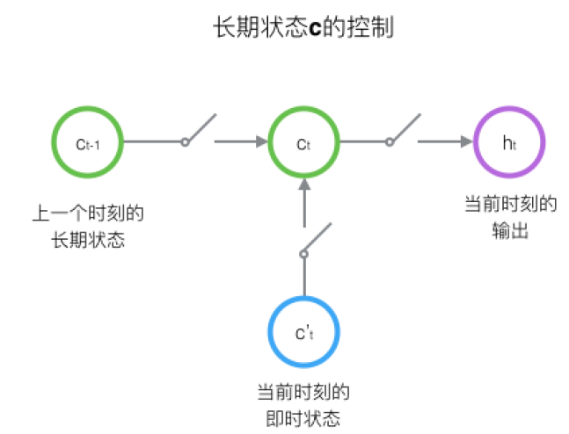
LTSM
控制长期状态c
使用三个控制开关
第一个开关，负责控制继续保存长期状态c
第二个开关，负责控制把即时状态输入到长期状态c
第三个开关，负责控制是否把长期状态c作为当前的LSTM的输出。

Slide 31

长短时记忆网络的前向计算
门（gate）的概念
门实际上就是一层全连接层，它的输入是一个向量，输出是一个0到1之间的实数向量
门的使用
就是用门的输出向量按元素乘以需要控制的那个向量
LSTM用两个门来控制单元状态c的内容
遗忘门（forget gate），决定上一时刻的单元状态 有多少保留到当前时刻
输入门（input gate），决定当前时刻网络的输入 有多少保存到单元状态 。
LSTM用输出门（output gate）控制单元状态 有多少输出到LSTM的当前输出值 。

Slide 32


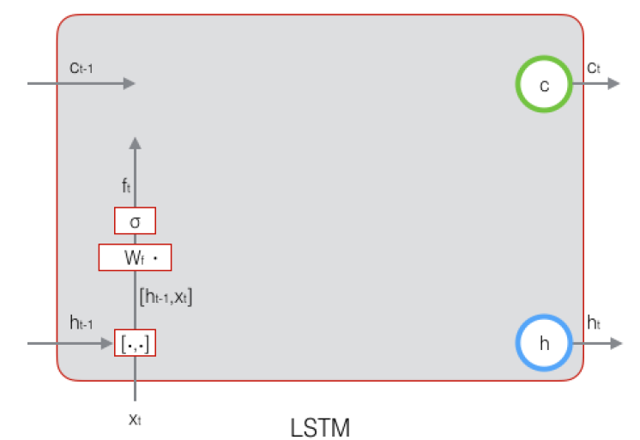
长短时记忆网络的前向计算
遗忘门：
是sigmoid函数

Slide 33

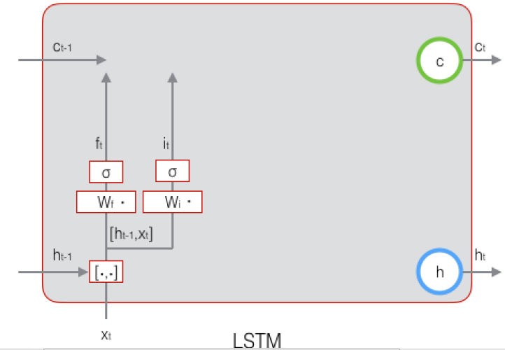
长短时记忆网络的前向计算
输入门：

Slide 34

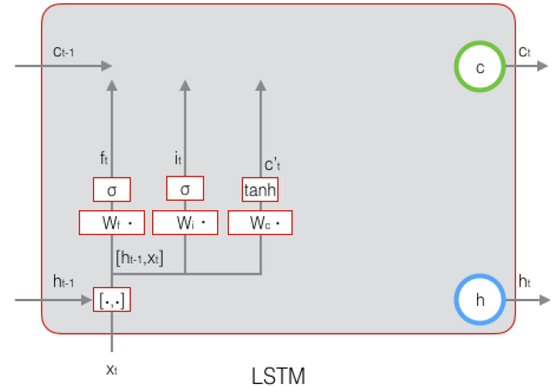
长短时记忆网络的前向计算
当前输入的单元状态 ：上一次的输出和本次输入决定：

Slide 35

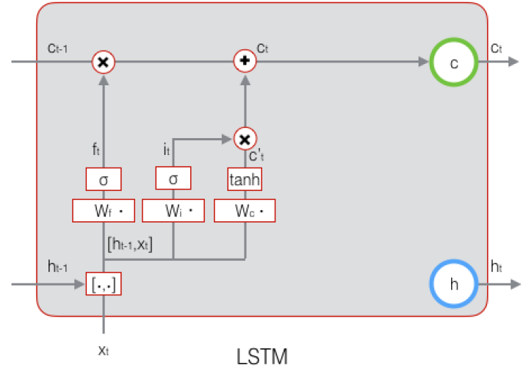
长短时记忆网络的前向计算
当前时刻的单元状态
由于遗忘门的控制，它可以保存很久很久之前的信息，由于输入门的控制，它又可以避免当前无关紧要的内容进入记忆。

Slide 36
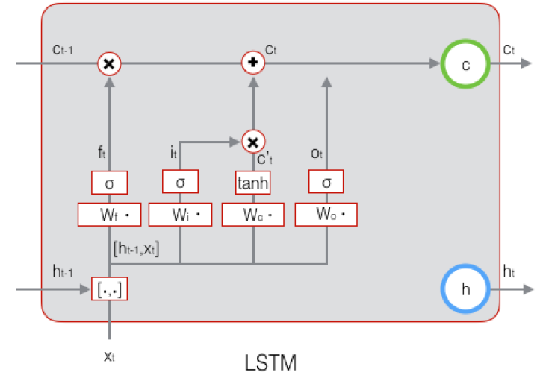

长短时记忆网络的前向计算
输出门，它控制了长期记忆对当前输出的影响

Slide 37

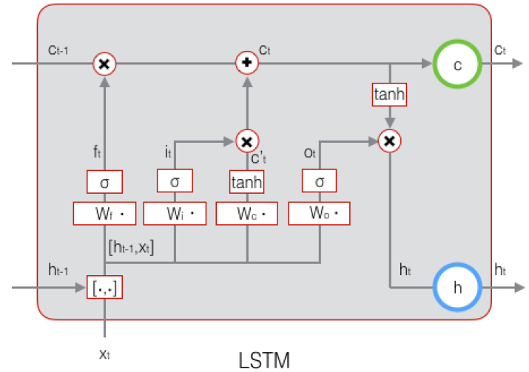
长短时记忆网络的前向计算
最终输出，由输出门和单元状态共同确定的：

Slide 38
Deep learning in practice

Slide 39
软件
Theano
Python
Automatic differentiation
Caffee
C++
Fast
Highly modularized
Torch 7
C++ and Lua
PaddlePaddle
NICTA deep learning toolkit
……

Slide 40
小结
Convolutional Neural Network, CNN
Recurrent Neural Networks, RNN
深度学习的使用

Slide 41
References
R. Salakhutdinov and G. Hinton. Deep Boltzmann Machines. ICAIS, 2009
R. Salakhutdinov and G. Hinton. A Better Way to Pretrain Deep Boltzmann Machines. NIPS, 2013
Jake Bouvrie(2014). Notes on Convolutional Neural Networks.
Y. LeCun, L. Bottou, Y. Bengio, P. Haffner. Gradient-Based Learning Applied to Document Recognition, Proceedings of IEEE, Vol. 86, No. 11, pp. 2278-2324, 1998.
Y. LeCun, Y. Bengio: Convolutional Networks for Images, Speech, and Time-Series, In Arbib, M.A. The hand book of Brain Theory and Neural Networks, MIT Press, 1995, 255-258
S. Hochreiter and J. Schmidhuber. Long short-term memory. Neural Computation, 1997
Ilya Sutskever, Oriol Vinyals, Quoc V. Le, Sequence to Sequence Learning with Neural Networks
James Bergstra and Yoshua Bengio, Random Search for Hyper-Parameter Optimization (2012), in: Journal of Machine Learning Research, 13(281--305)
ImageNet Classification with Deep Convolutional Neural Networks, Alex Krizhevsky, Ilya Sutskever, Geoffrey E Hinton, NIPS 2012.
Szegedy C, Liu W, Jia Y, et al. Going deeper with convolutions[J]. arXiv preprint arXiv:1409.4842, 2014.

Slide 42
References
links to code
sparse coding
http://www.eecs.umich.edu/~honglak/softwares/nips06-sparsecoding.htm
DBN
http://www.cs.toronto.edu/~hinton/MatlabForSciencePaper.html
DBM
http://web.mit.edu/~rsalakhu/www/DBM.html
convnet
http://cs.nyu.edu/~koray/publis/code/eblearn.tar.gz
http://cs.nyu.edu/~koray/publis/code/randomc101.tar.gz
link to general website on deeplearning
http://deeplearning.net

Slide 43
Thanks！

